Slide 1
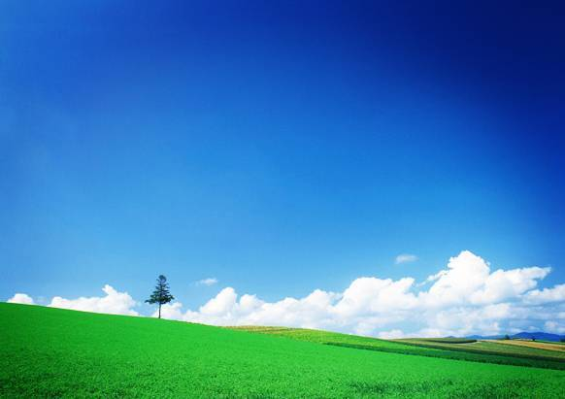
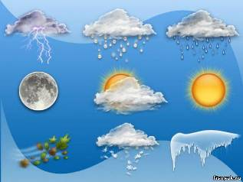
Что такое погода?

Slide 2
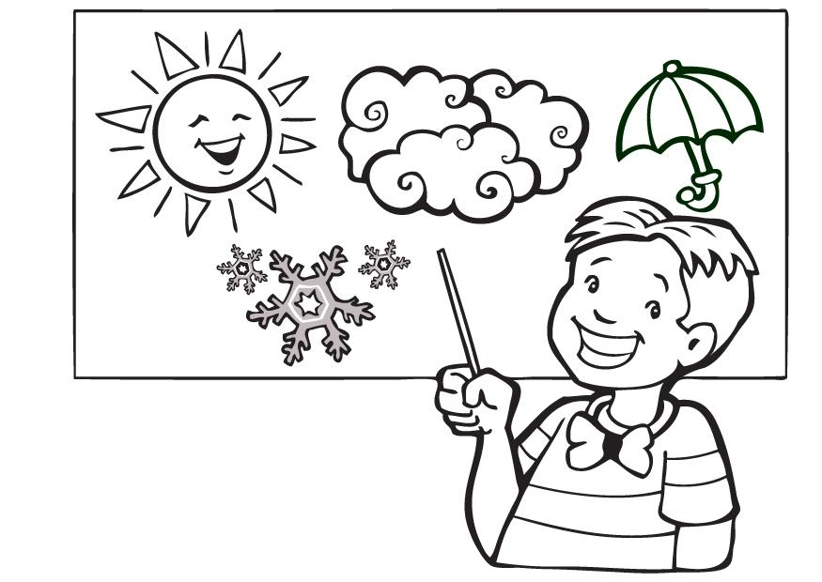
Объясни, что такое погода.
Прочитай текст на стр. 21 учебника
и закончи предложение.
Погода – это …

Slide 3
Погода – это сочетание температуры воздуха, облачности, осадков, ветра.

Slide 4
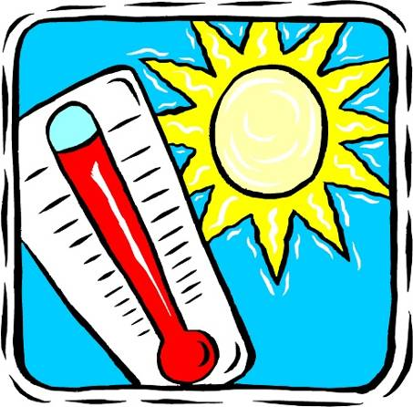
Температура воздуха
ощущение тепла
и холода

Slide 5
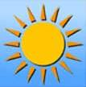
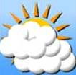

Облачность
ясно
переменная облачность
пасмурно

Slide 6
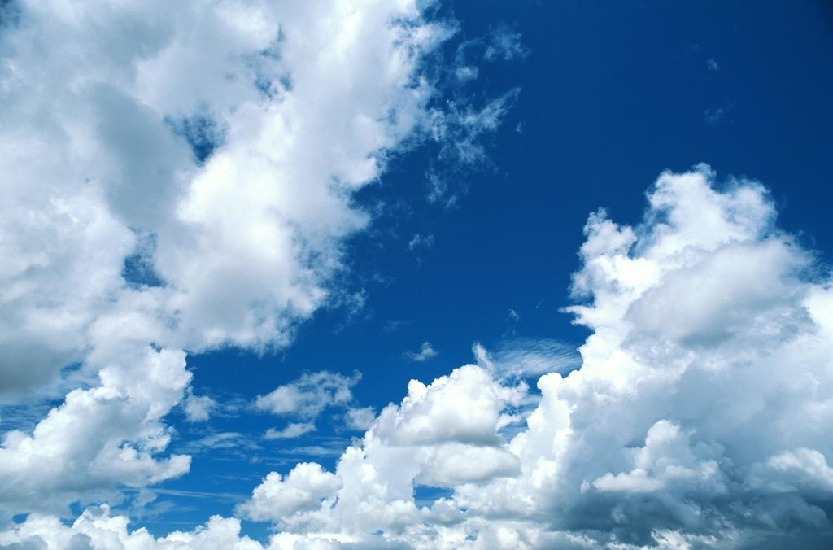
Облако – скопление крошечных капелек воды или кристалликов льда

Slide 7
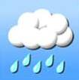
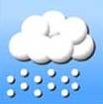
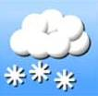
Осадки
дождь
град
снег

Slide 8
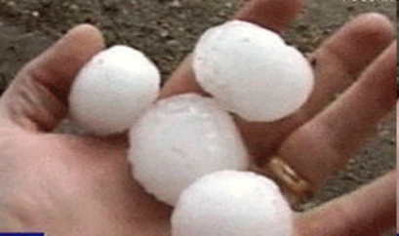
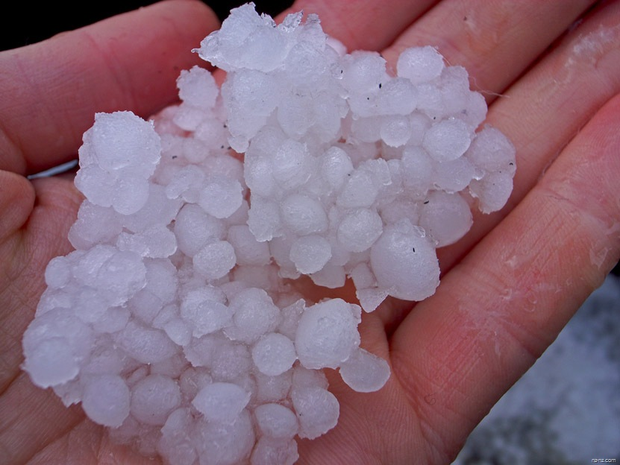
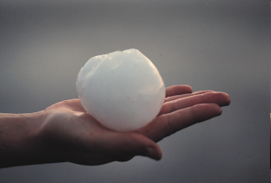
Градины – твердые округлые кусочки льда

Slide 9
Погода - определённое состояние окружающей нас атмосферы, которое зависит от передвижения огромных масс воздуха и от разницы в атмосферном давлении, температуре и влажности.

Slide 10
Какими словами нельзя охарактеризовать погоду?
холодная
дождливая
маленькая
сухая
узкая
солнечная
короткая
ветреная
большая
широкая
тёплая

Slide 11
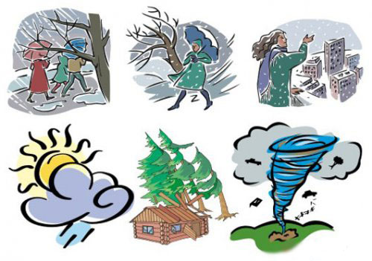
Погода бывает
дождливая
солнечная
холодная
ветреная
тёплая
сухая

Slide 12
Явления погоды:
изменение температуры
облачность
осадки
ветер
гроза
метель
радуга
северное сияние

Slide 13
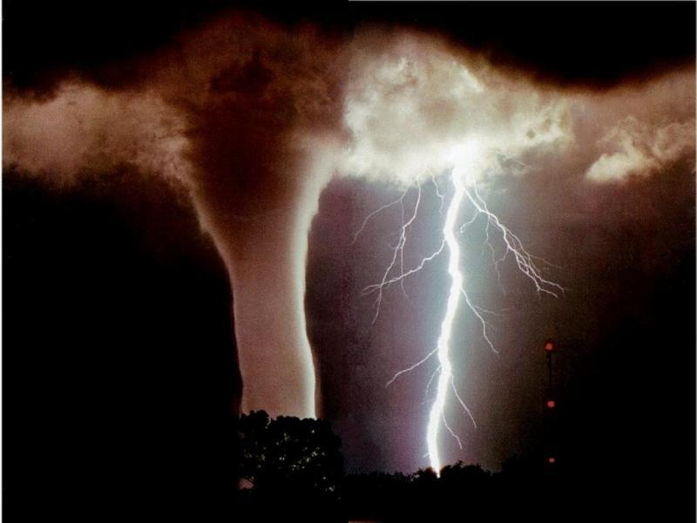
Торнадо – смерч гигантской разрушительной силы

Slide 14
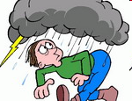
Народные приметы.
Если много рябины уродилось- зима будет морозная
Яркие звезды в небе зимой – к морозу.
Если вечером туман не стелется над водой, то ночью будет сильная гроза.
В марте усиление ветра ночью предвещает потепление и обильные осадки.
Стелется утром туман по воде к хорошей погоде, поднимается вверх - к непогоде.
Перед непогодой цветы одуванчика смыкаются.

Slide 15
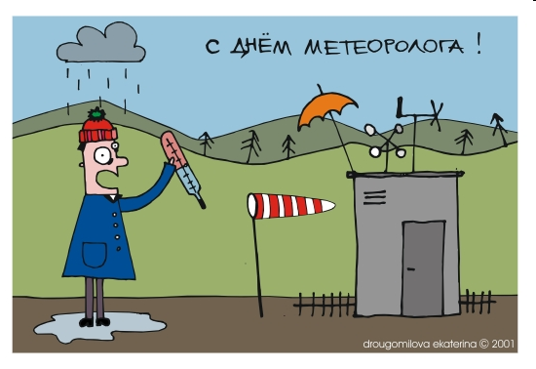
Метеорология – наука о погоде.
Метеоролог – ученый, наблюдающий за погодой.
Синоптик – ученый, предсказывающий погоду.

Slide 16
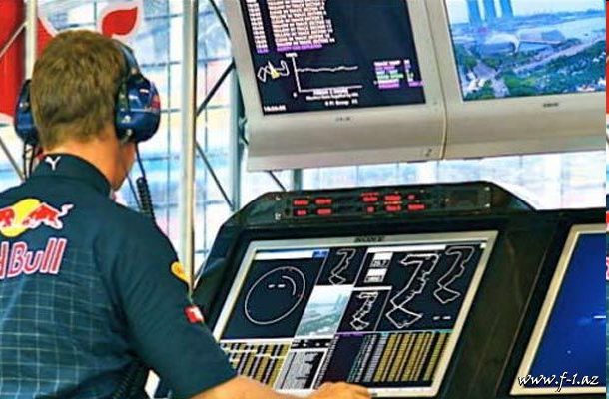
Метеослужба - система наблюдений за сбором и передачей метеорологических сведений и составлением прогнозов погоды.

Slide 17
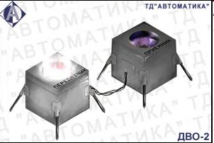
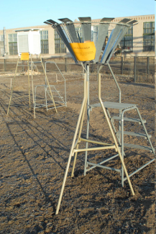
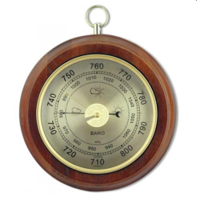
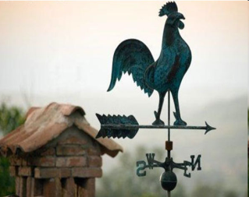
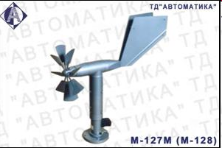
осадкомер
барометр
измеритель облаков
флюгер
датчик ветра

Slide 18
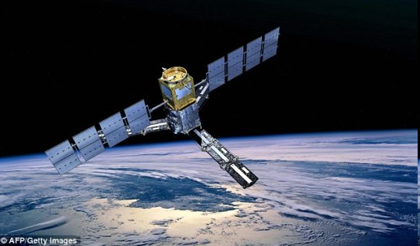
Погодные спутники ведут фотосъёмку днём и ночью, используя специальные камеры.

Slide 19
1
м
Ответ
2
в
е
т
е
р
т
3
т
е
м
п
е
р
а
т
у
р
а
о
4
г
р
о
з
а
о
5
о
б
л
а
ч
н
о
с
т
ь
6
о
п
г
Неизвестно, где живёт.
Налетит – деревья гнёт.
Засвистит – по речке дрожь.
Озорник, а не уймёшь.
7
о
с
а
д
к
и
Сочетание температуры
воздуха, облачности,
осадков, ветра
называют …
Нашумела, нагремела,
Всё промыла и ушла.
И сады и огороды
Всей округи полила.
От количества облаков
на небе зависит …
Её узнать поможет
нам термометр.
Снег, дождь, град –
это ….
г
я
с
н
о
Небо чистое, солнечно.
Мы говорим: ….
Наука о погоде
8
о
д
а

Slide 20
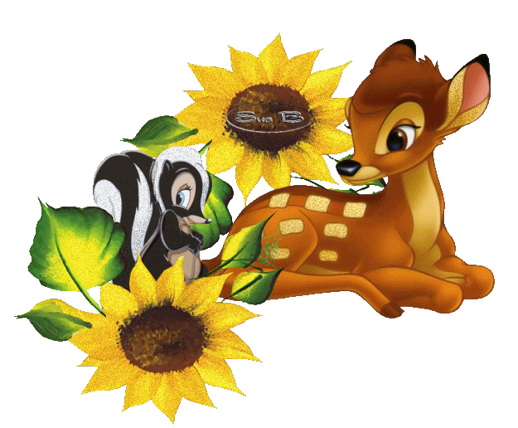
Молодцы!

